Slide 1
Kural Tabanlı Sınıflandırma ile Potansiyel Müşteri Getirisi Hesaplama
Veri Seti
sales_ID | concept_type | city_name | season_number | price
A0CX001 | concept_A | city_A | S_1 | 253,5360293
A0CX002 | concept_B | city_A | S_1 | 220,202696
A0CX003 | concept_A | city_A | S_2 | 252,0708278
A0CX004 | concept_B | city_B | S_1 | 396,9426227
A0CX005 | concept_B | city_B | S_1 | 314,7081905
A0CX006 | concept_B | city_B | S_1 | 244,5006203
A0CX007 | concept_B | city_A | S_1 | 220,0195458
A0CX008 | concept_A | city_A | S_1 | 225,4713162
A0CX009 | concept_B | city_B | S_1 | 251,5213773
A0CX010 | concept_B | city_Other | S_1 | 242,9133187
A0CX011 | concept_B | city_Other | S_1 | 277,253978
A0CX012 | concept_C | city_Other | S_1 | 213,9145397
A0CX013 | concept_C | city_B | S_1 | 227,5897534

Slide 2
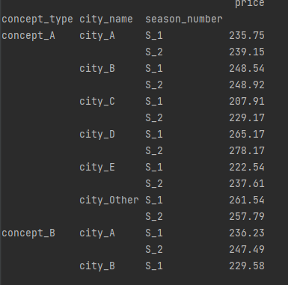
ADIM-1 : Veriseti içeri aktarıp gerekli kütüphaneler import edilir. Satış miktarını etkileyen tüm değişkenler kullanılarak yeni satış tanımlamaları oluşturulur.
import numpy as np import pandas as pd df = pd.read_excel ("datasets/miuul_gezinomi.xlsx")
df.groupby(["concept_type", "city_name", "season_number"] ) .agg({"price": "mean"})
Sonuç olarak her bir konsept, şehir ve sezon eşleşme durumu için ortalama fiyat hesaplanmış olur.

Slide 3
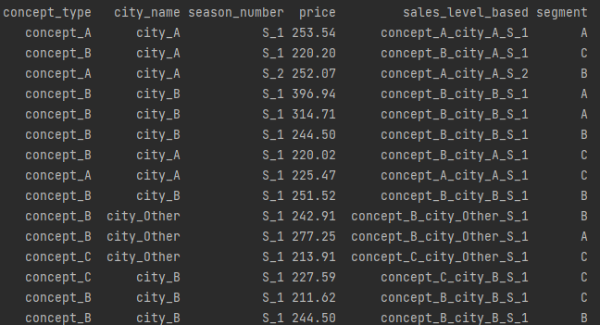
ADIM-2 : Her eşleşme bir persona olarak tanımlanır ve her persona price’ a göre segmentlere ayrılır.
df["sales_level_based"]=
df[["concept_type","city_name", "season_number"]].agg(lambda x: '_'.join(x, axis=1)
df["segment"]= pd.qcut(df["price"], 4, ["D", "C", "B", "A"])
Sonuç olarak tüm veriler tek değişkene indirgenmiş ve segmentler oluşturulmuş olur

Slide 4
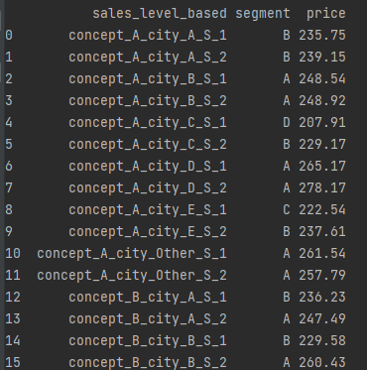
ADIM-3 : Veri seti işimize yarayacak son haline dönüştürülür. Yeni gelen bir müşterinin bilgileri, veri setine uygun bir şekilde yazılarak fiyat tahmini yapılır.
df = df[["sales_level_based", "segment", "price"]]

Slide 5


Örnek: Ali C konsepti, A şehri, sezon 2 Buğra ise B konsepti, C şehri, sezon 1 de tatile çıkacaktır. Müşterilerin yaklaşık getirisi nedir?
new_customer="concept_C_city_A_S_2"
df[df["sales_level_based"]==new_customer]
new_customer="concept_B_city_C_S_1"
df[df["sales_level_based"]==new_customer]
Yeni gelen müşteriler siparişlerindeki seçenekler göz önünde bulundurularak Ali’nin yaklaşık 240 birim, Buğra ise 200 birim kazanç getirmesi beklenir.

